Slide 1
TRƯỜNG ĐẠI HỌC CÔNG NGHỆ THÔNG TIN
KHOA KHOA HỌC VÀ KĨ THUẬT THÔNG TIN
PHÂN TÍCH DỮ LIỆU KHẢO SÁT HỌC MÁY VÀ KHOA HỌC DỮ LIỆU CỦA KAGGLE 2021
Thực hiện:
1. Trần Triệu Vũ
2. Phạm Đức Thể
3. Mai Đức Thuận

Slide 2
outline
Giới thiệu
Bộ dữ liệu
Phân tích
Kết quả

Slide 3

GIỚI THIỆU
2021 Kaggle Survey Machine Learning & Data Science là bộ dữ liệu được thu thập, xử lý bởi Kaggle, nội dung các phiếu khảo sát là các khía cạnh xung quanh lĩnh vực Machine Learning & Data Science.
Để thực hiện đề tài này nhóm đã sử dụng một số công cụ hỗ trợ xử lý dữ liệu, đồng thời kết hợp suy luận từ vốn hiểu biết và các khía cạnh dữ liệu.
Thông qua thực hiện đề tài này nhóm đã học được rất nhiều điều đặc biệt là tư duy đặt, giải quyết vấn đề thông qua dữ liệu và có thêm một số hiểu biết nhất định về lĩnh vực mình đang theo học.

Slide 4
BỘ DỮ LIỆU
Tên bộ dữ liệu: 2021 Kaggle Survey Machine Learning & Data Science
Nguồn dữ liệu: Kaggle
Dung lượng: 35.42 MB
Cấu trúc: 369 cột là chi tiết của 51 câu hỏi (42 câu hỏi chính và 9 câu hỏi phụ), 25973 dòng dữ liệu

Slide 5
Nội dung bộ dữ liệu
Số câu hỏi​ | Nhóm câu hỏi | Nội dung | Câu hỏi tiêu biểu
5 | Q1 – Q5​ | Dân số học​ | Q1: ​Độ tuổi Q4: Trình độ học vấn
14 | Q6 – Q19 | Kinh nghiệm làm việc​ | Q6: Kinh nghiệm viết code Q15: Kinh nghiệm về máy học
7 | Q20 – Q26 | Thông tin về nơi làm việc​ | Q21: Quy mô công ty đang làm việc Q25: Thưởng hằng năm
16 | Q27 – Q42 | Các công cụ hoặc cộng đồng về Cloud, ML, BI thông dụng | Q35: Công cụ BI thông dụng nhất Q42: Các mạng xã hội về DS
9 | *_B | Các công cụ hoặc cộng đồng về Cloud, ML, BI tương lai | Q34_B: Công cụ BI kỳ vọng sẽ gần gũi hơn với người dùng trong 2 năm tới.

Slide 6
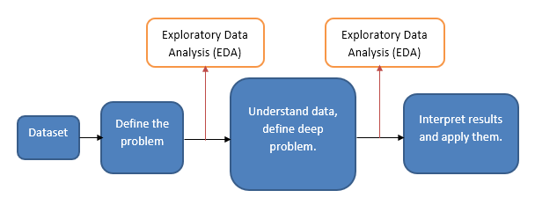
Phân tích
Quy trình phân tích dữ liệu.

Slide 7
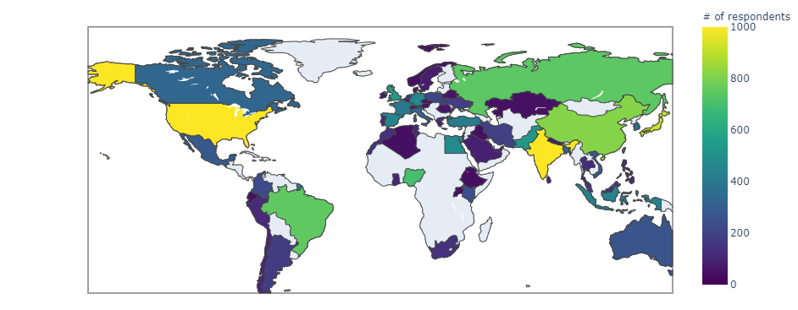
Những quốc gia nào tham gia khảo sát nhiều nhất?
Số lượng người tham gia khảo sát ở các quốc gia.

Slide 8
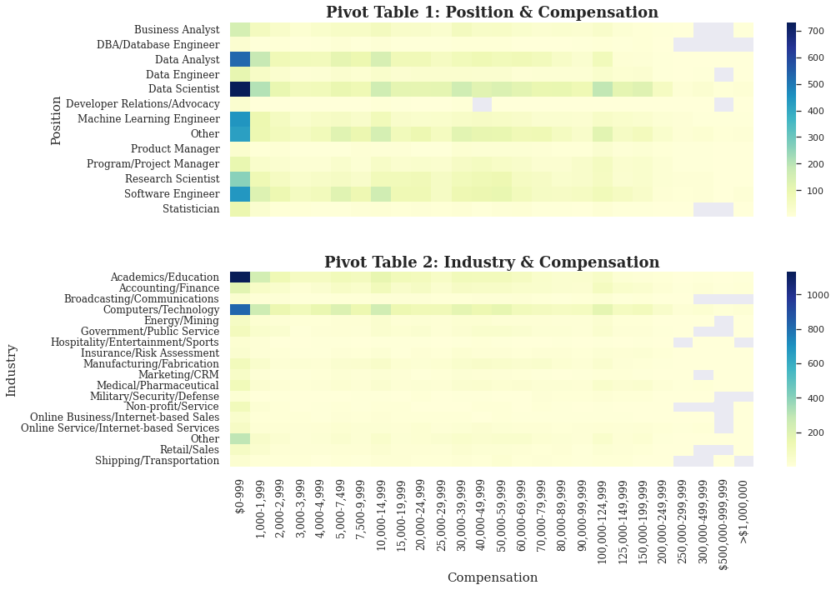
Lương
thưởng

Slide 9
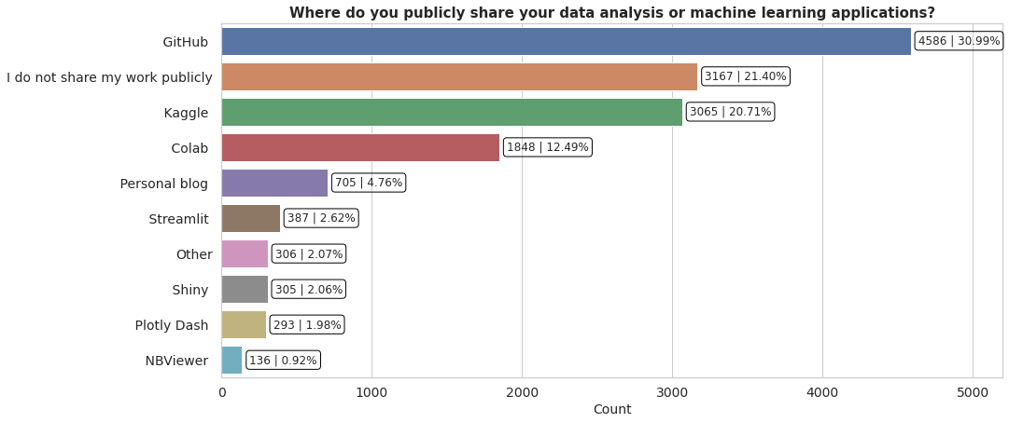
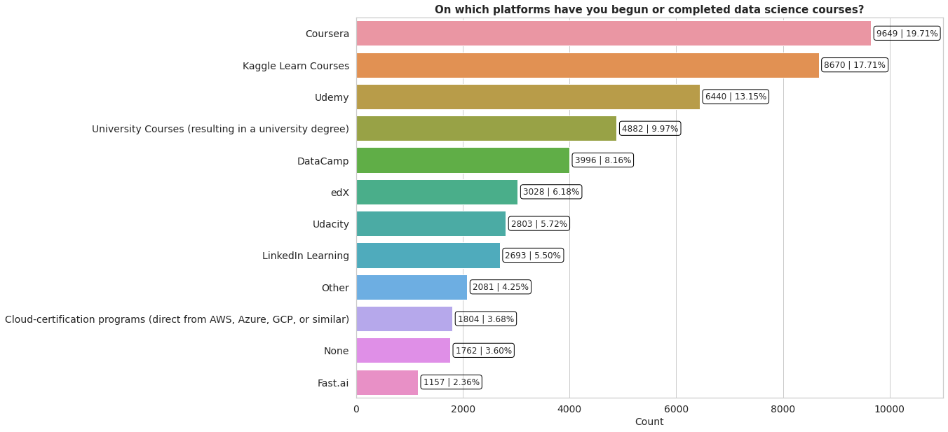
Cộng đồng chia sẻ, nâng cao kiến thức DS
Nơi đăng tải các phân tích, sản phẩm ML&DS.
Các học viện/web nâng cao kiến thức ML&DS

Slide 10
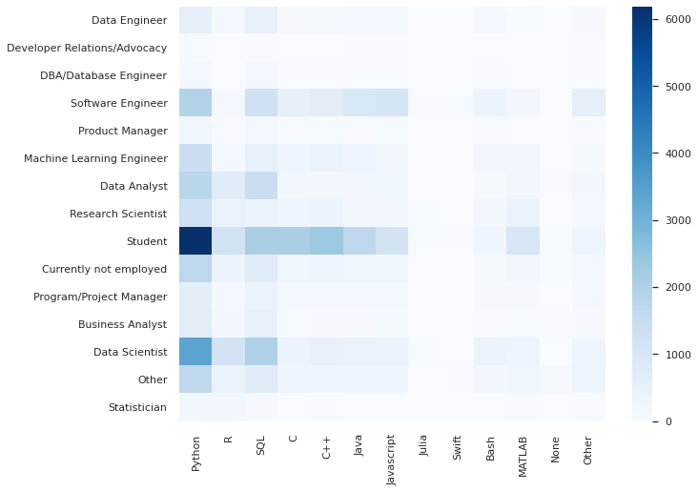
Ngôn ngữ lập trình
Quan hệ giữa nghề nghiệp và ngôn ngữ lập trình sử dụng.

Slide 11
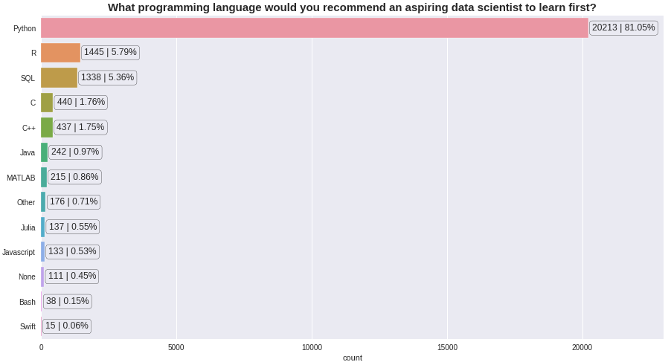
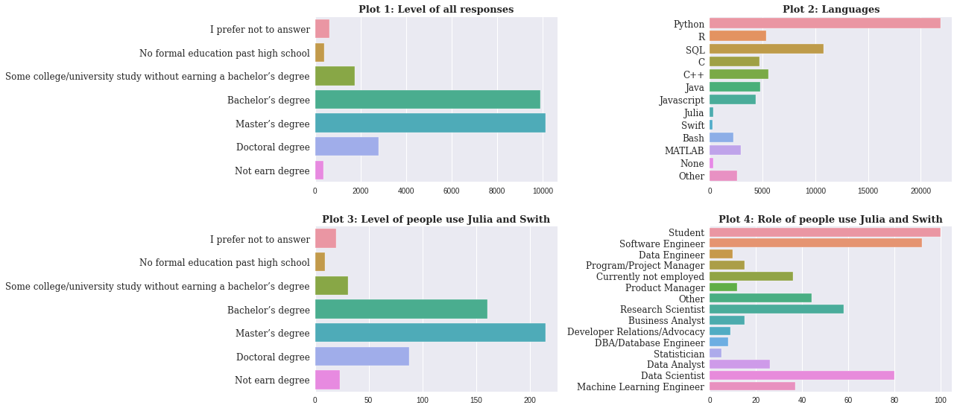
Ngôn ngữ lập trình
Ngôn ngữ lập trình một Data Scientist nên học đầu tiên.
Trình độ học vấn và nghề nghiệp người dùng Julia, Swift.

Slide 12
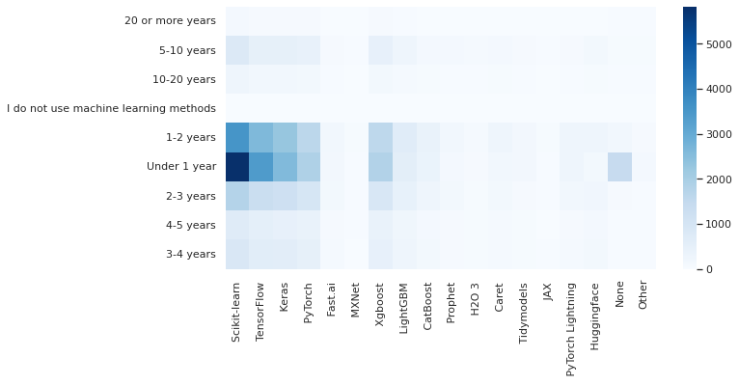
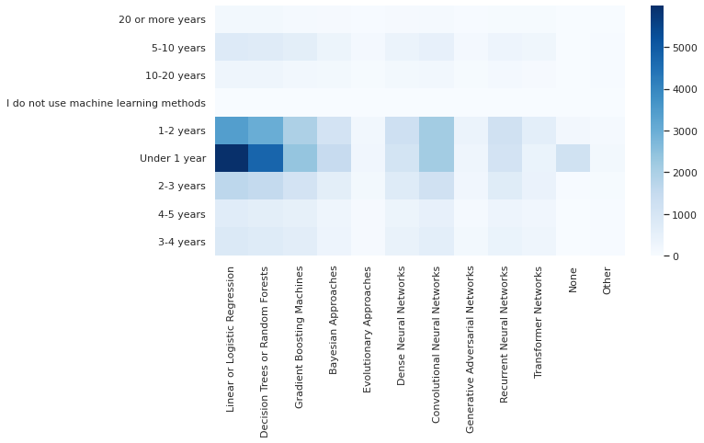
Các Frameworks và các thuật toán Máy Học
Quan hệ giữa kinh nghiệm và frameworks sử dụng.
Quan hệ giữa kinh nghiệm và thuật toán học máy sử dụng.

Slide 13
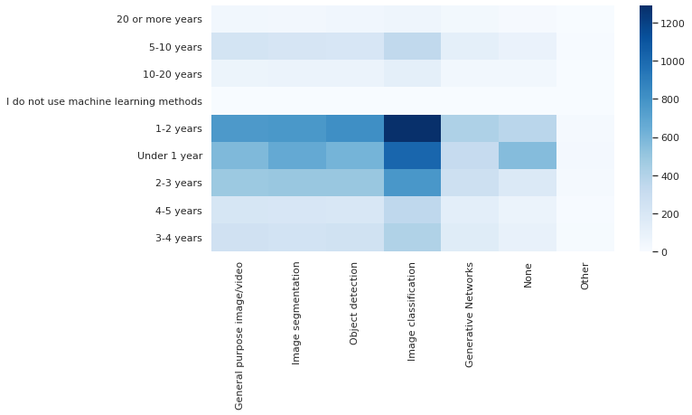
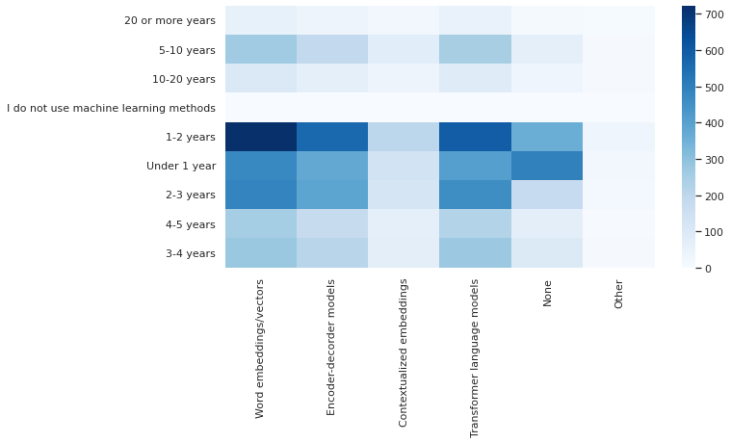
Các Frameworks và các thuật toán Máy Học
Quan hệ giữa kinh nghiệm và thuật toán Computer Vision.
Quan hệ giữa kinh nghiệm và kỹ thuật trong Natural Language Processing.

Slide 14
Kết quả
Khai thác được một số giá trị mà bộ dữ liệu mang lại.
Thông qua quá trình phân tích nhóm đã hiểu sâu hơn về lĩnh vực Machine Learning & Data Science.
Một số giá trị nhóm vẫn chưa phân tích được.

Slide 15
Q&A

Slide 16
THANK YOU

